Slide 1
Desarrollo web back-end
Introducción desarrollo web
Norbey Danilo Muñoz Cañón
2026

Slide 2
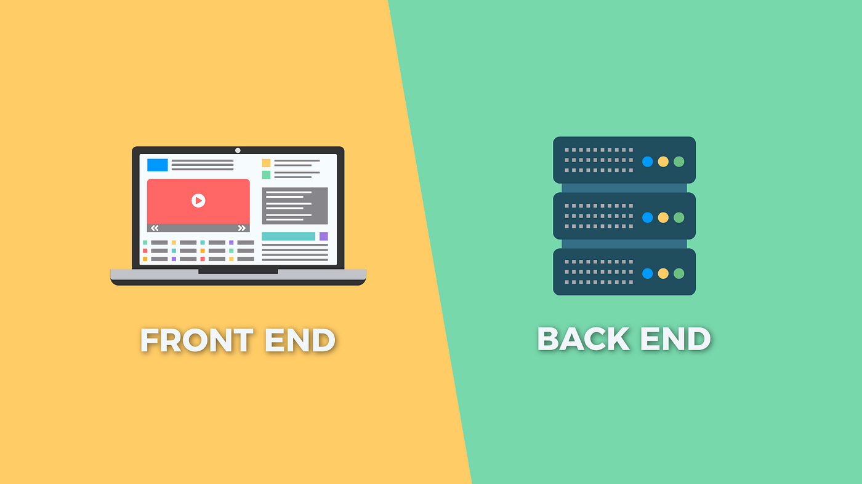
Back-end – Front-end

Slide 3
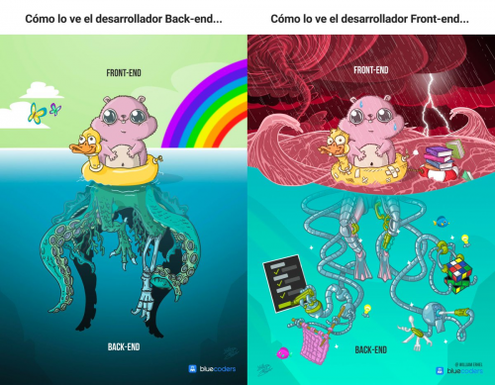
Back-end – Front-end

Slide 4
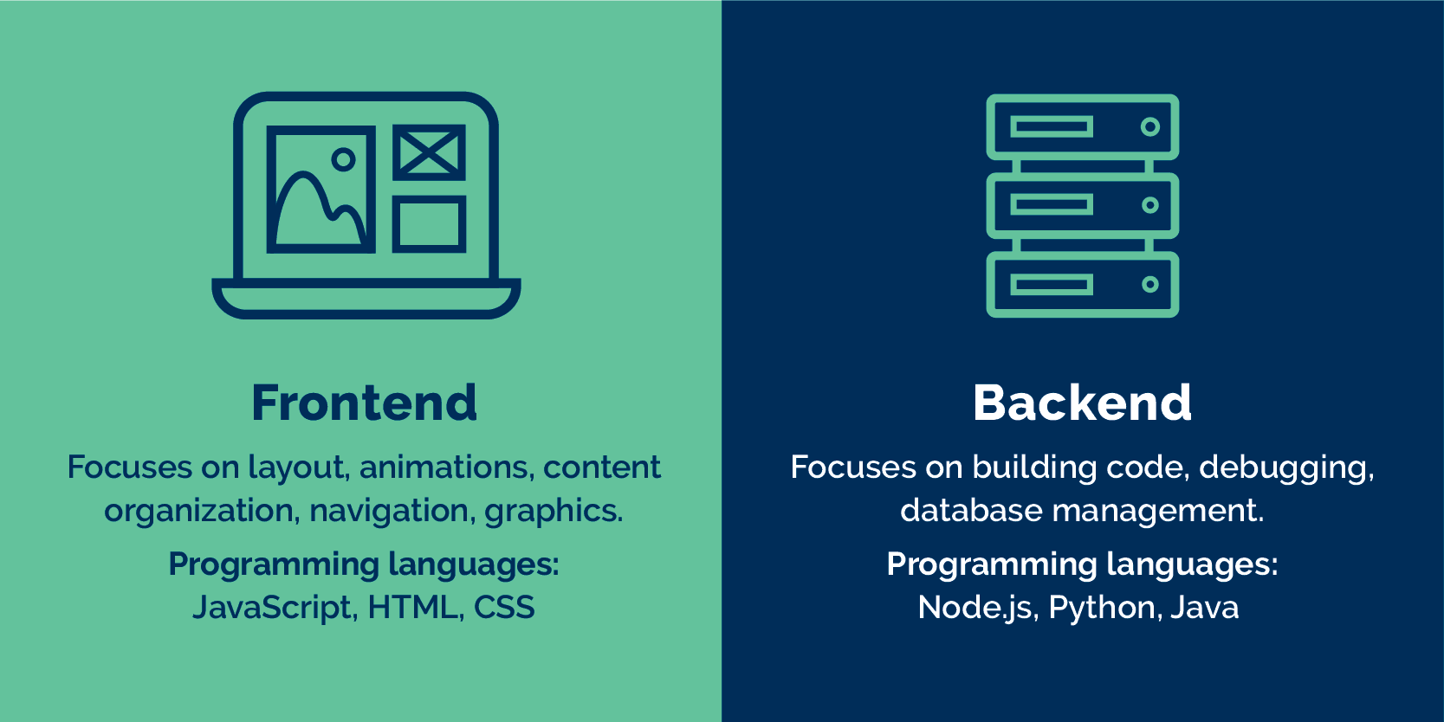
Back-end – Front-end

Slide 5
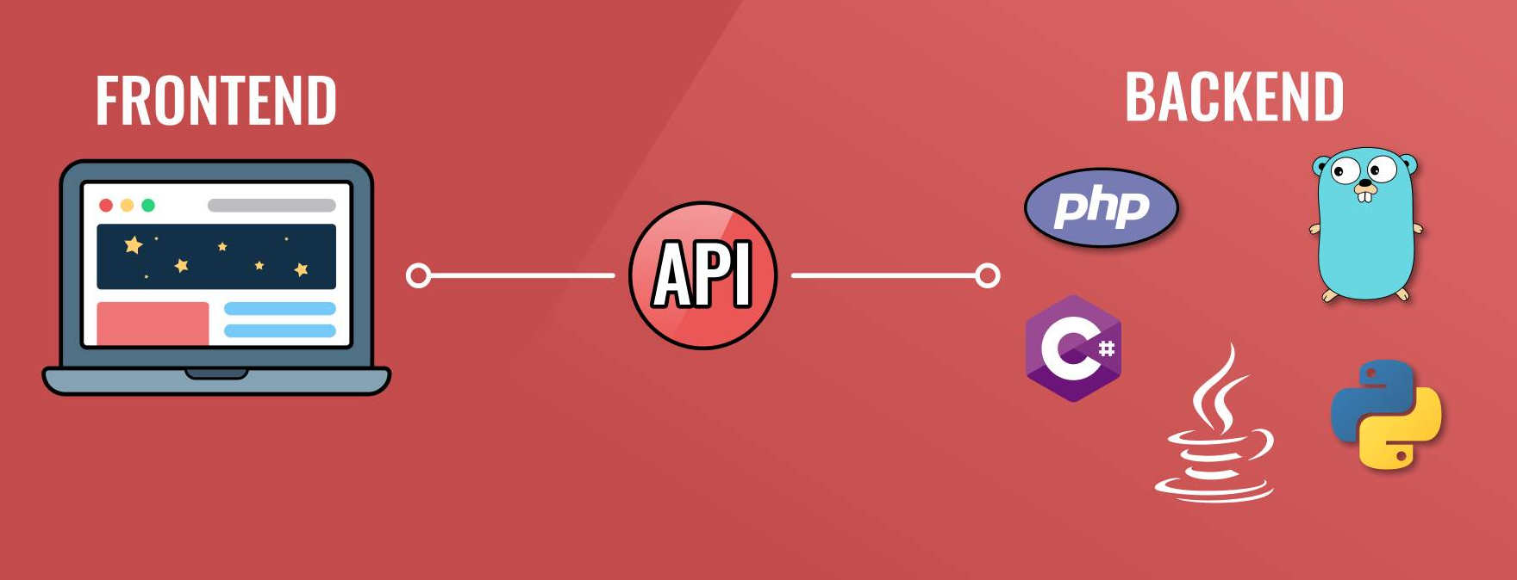
Back-end – Front-end

Slide 6
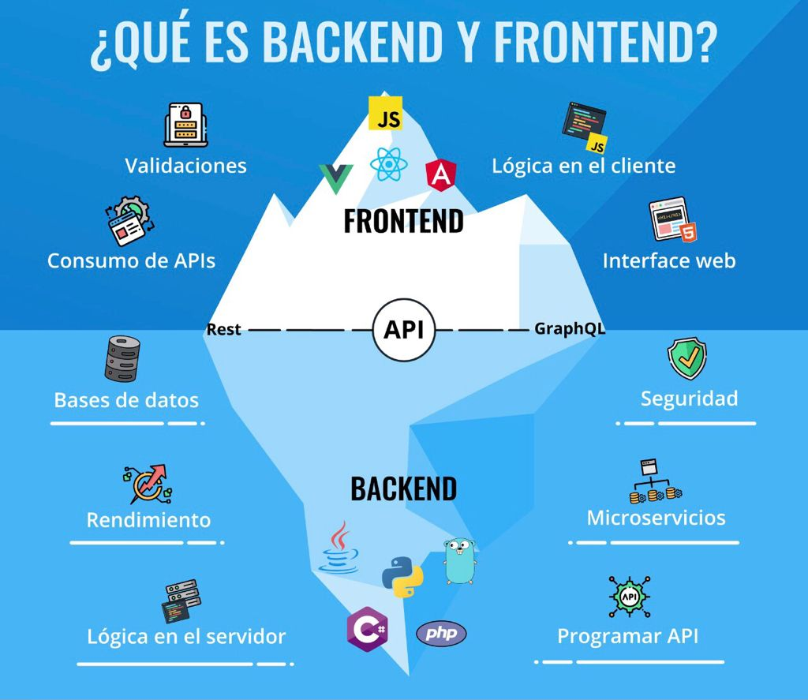
Back-end – Front-end

Slide 7
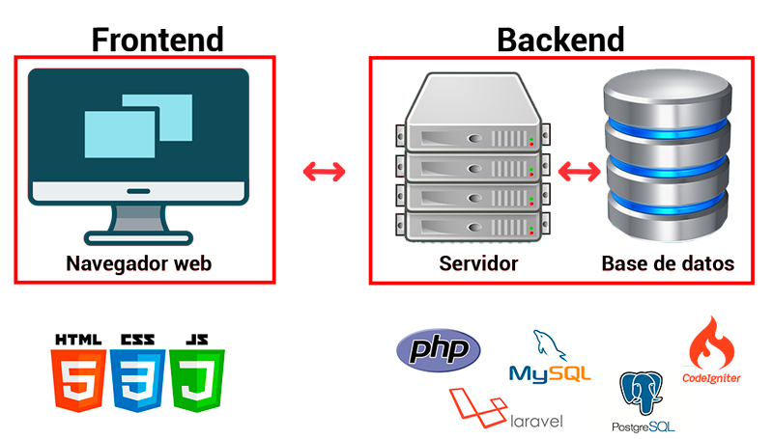
Back-end – Front-end

Slide 8
Back-end
El Back-end es la parte o rama del desarrollo web encargada de que toda la lógica del negocio funcione.
Es la parte de la aplicación que el usuario final no puede ver.
Es la lógica, el motor, las funcionalidades que permiten el buen actuar de nuestra aplicación.

Slide 9
Front-end
Front-end es la parte de un programa o dispositivo a la que un usuario puede acceder directamente. Son todas las tecnologías de diseño y desarrollo web del lado del usuario.

Slide 10
Back-end developer
Un desarrollador back-end se ocupa de la arquitectura interna de una web o aplicación móvil que soporta la interfaz de usuario y la operatividad de la solución en general.

Slide 11
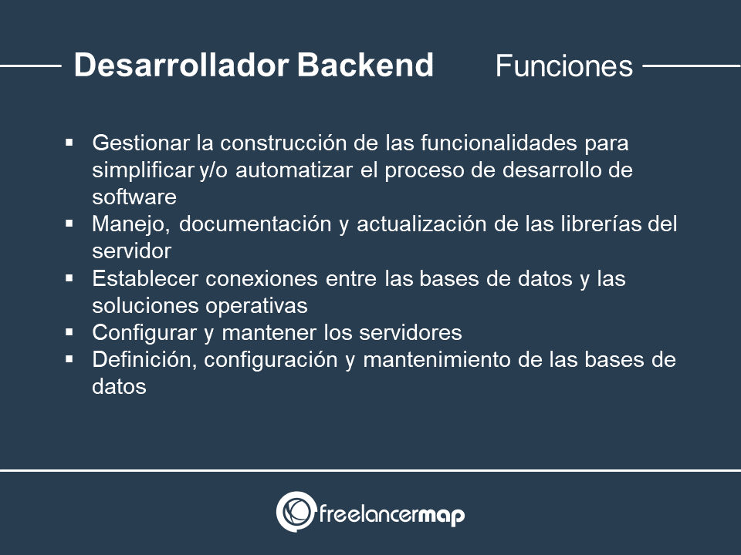
Back-end developer

Slide 12
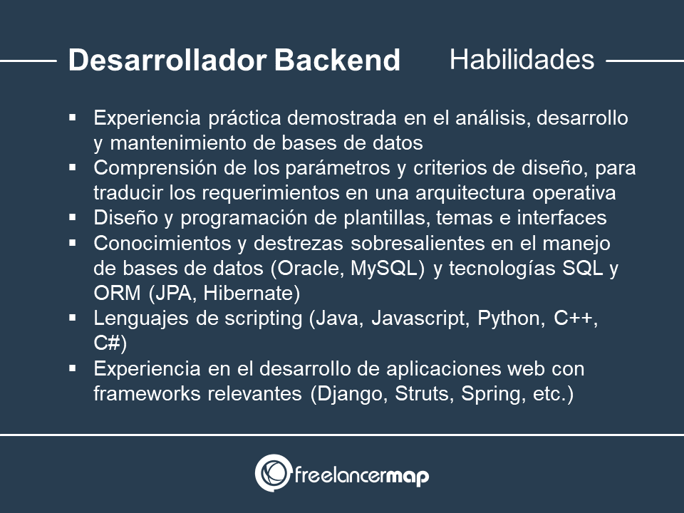
Back-end developer

Slide 13
Back-end developer
https://kinsta.com/blog/backend-developer-salary/

